Slide 1


Slide 2

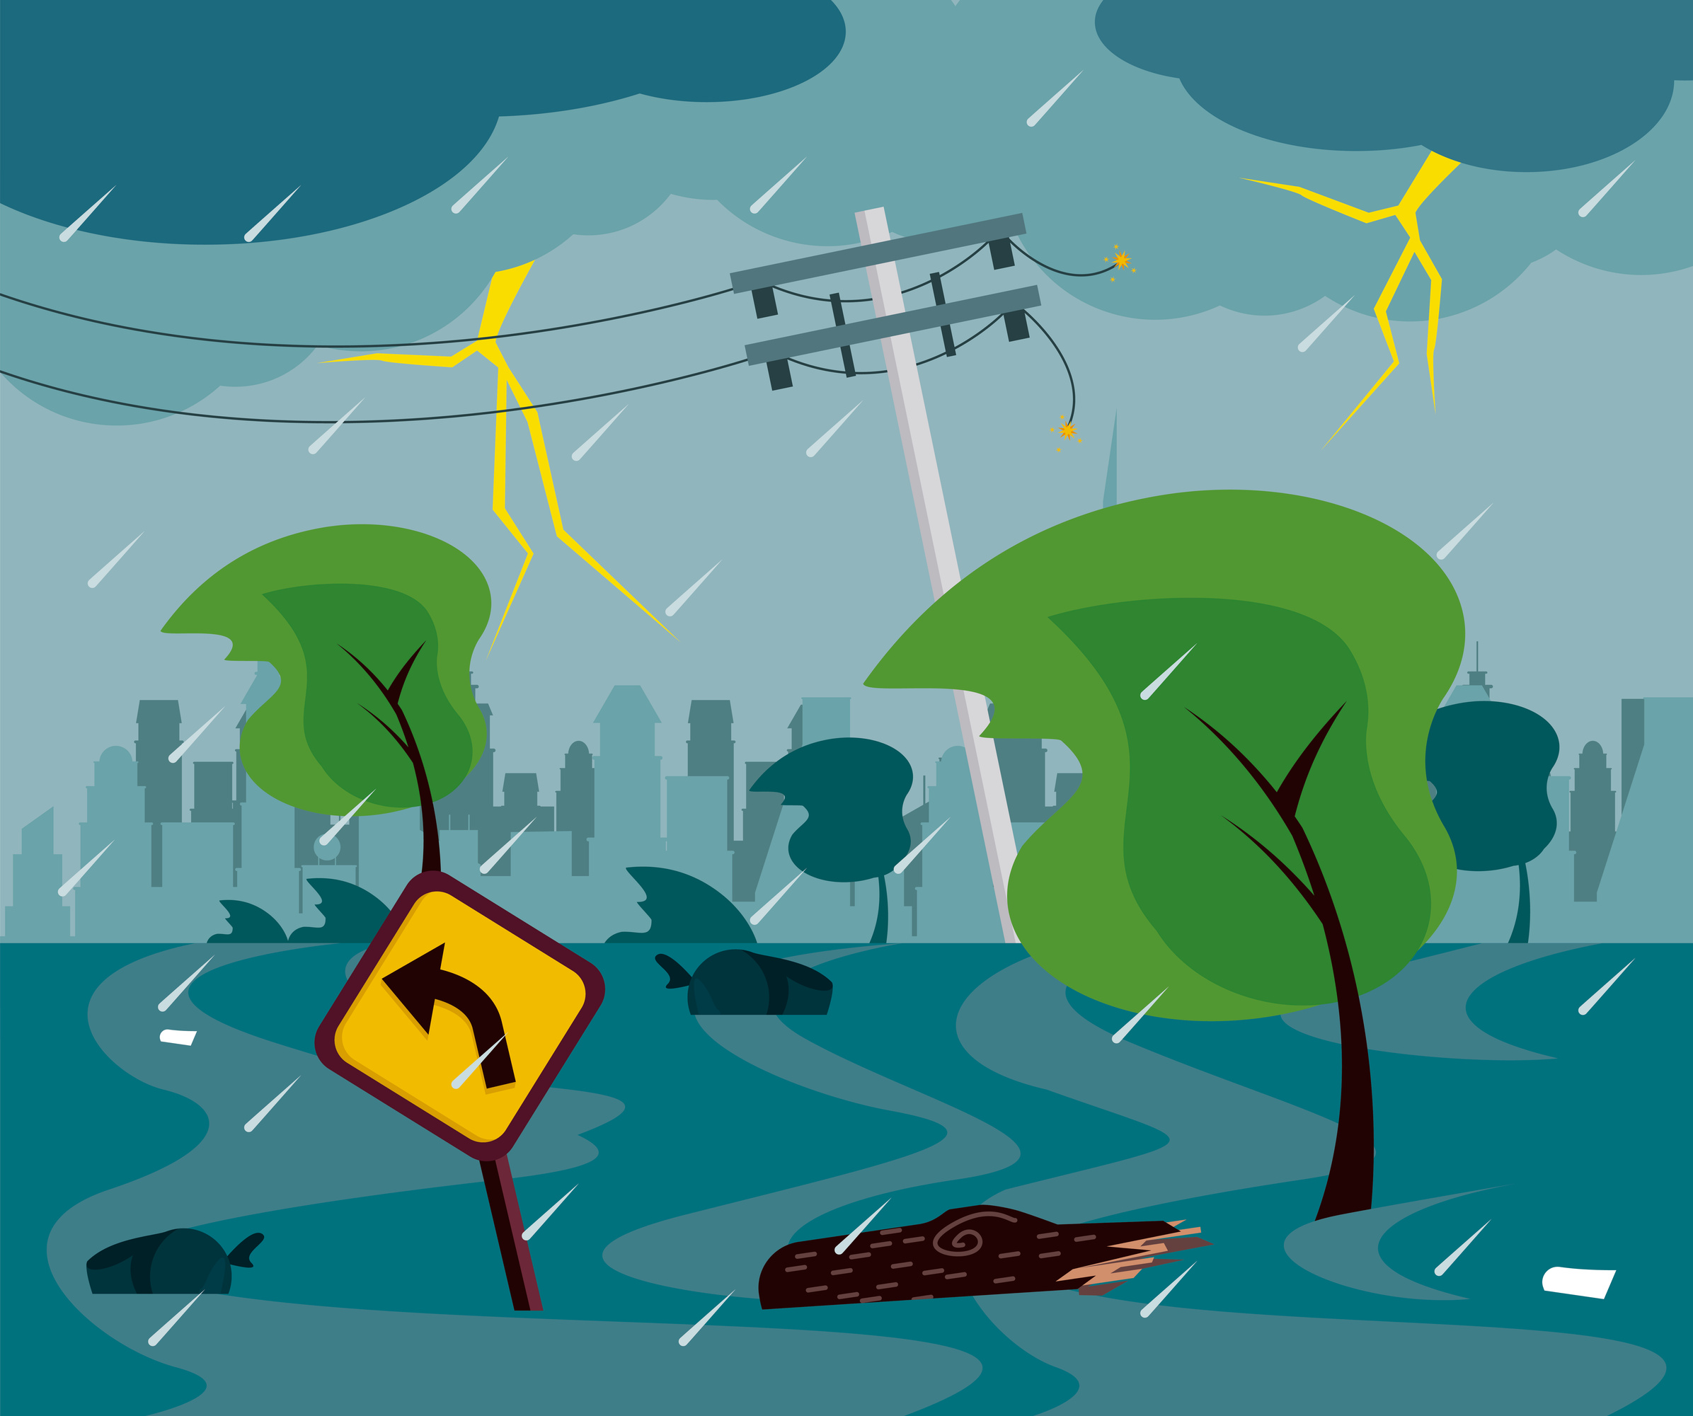


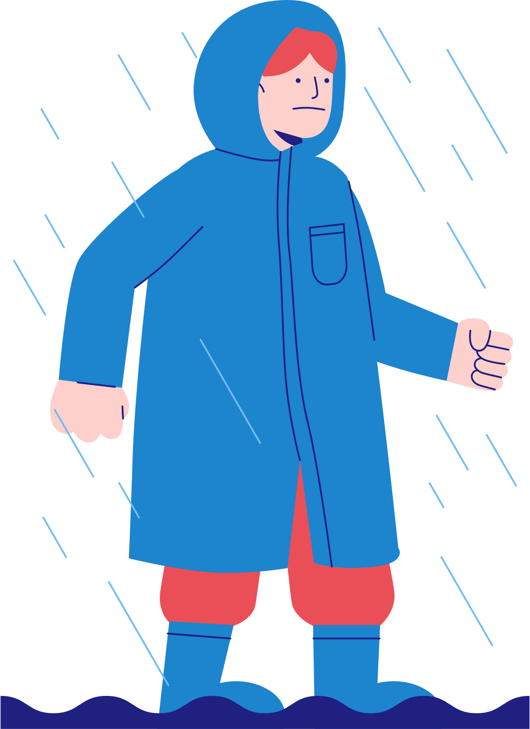


Slide 3


Slide 4
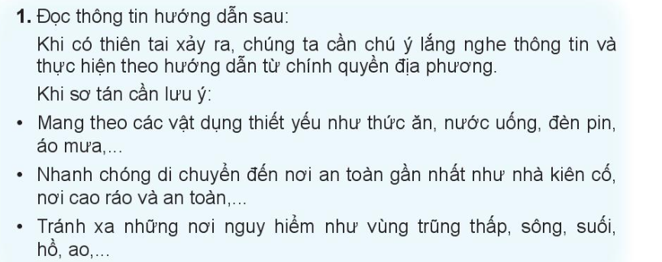
Đọc thông tin hướng dẫn

Slide 5
Thảo luận nhóm 4
PHIẾU BÀI TẬP
Nhóm:…….
1/ Khi có thiên tai xảy ra, chúng ta cần theo dõi và lắng nghe thông tin từ đâu?
………………………………………………………………
2/ Khi đi sơ tán, cần mang theo những vật dụng thiết yếu nào?
………………………………………………………………
3/ Những nơi nào an toàn cần di chuyển đến khi có hiệu lệnh?
………………………………………………………………
4/ Những nơi nào nguy hiểm cần tránh?
………………………………………………………………

Slide 6
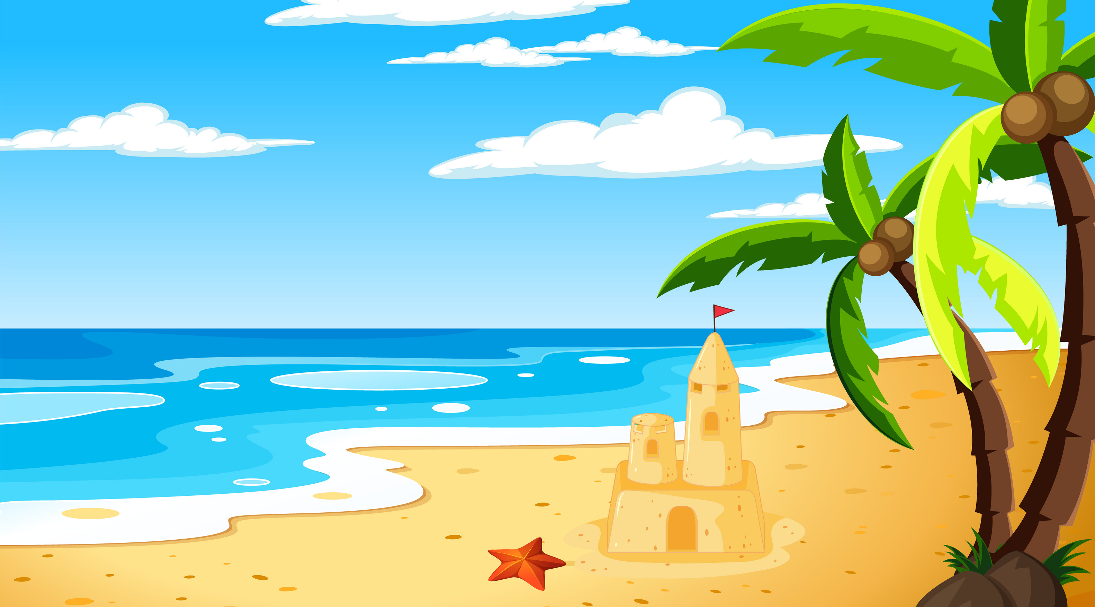






Slide 7
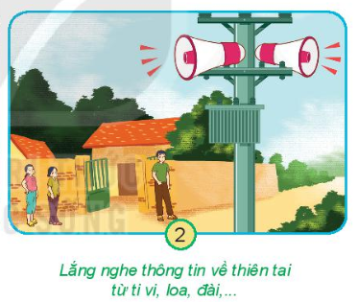

Slide 8
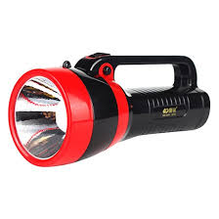
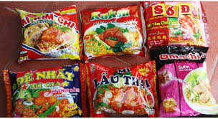

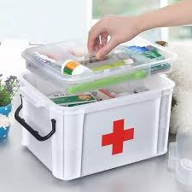
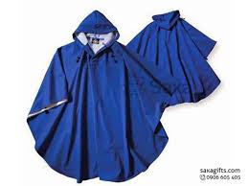
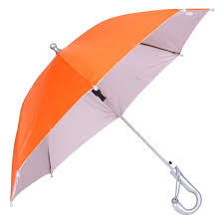
Khi đi sơ tán, cần mang theo những vật dụng:

Slide 9



Những nơi nào an toàn cần di chuyển đến

Slide 10
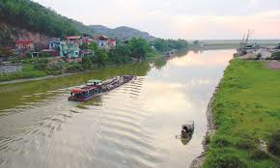
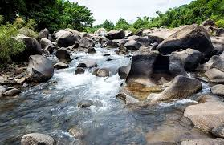

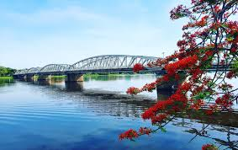
Những nơi nguy hiểm cần tránh:

Slide 11



Slide 12


Chia lớp thành 3 đội
Khi cô phát lệnh “Bắt đầu”, thành viên của mỗi đội thảo luận và ghi những việc nên làm và không nên làm vào các thẻ chữ, sau đó nhanh chóng lên gắn vào các biển báo của nhóm mình.
Đội nào dán đúng và nhanh hơn là đội thắng cuộc.

Slide 13
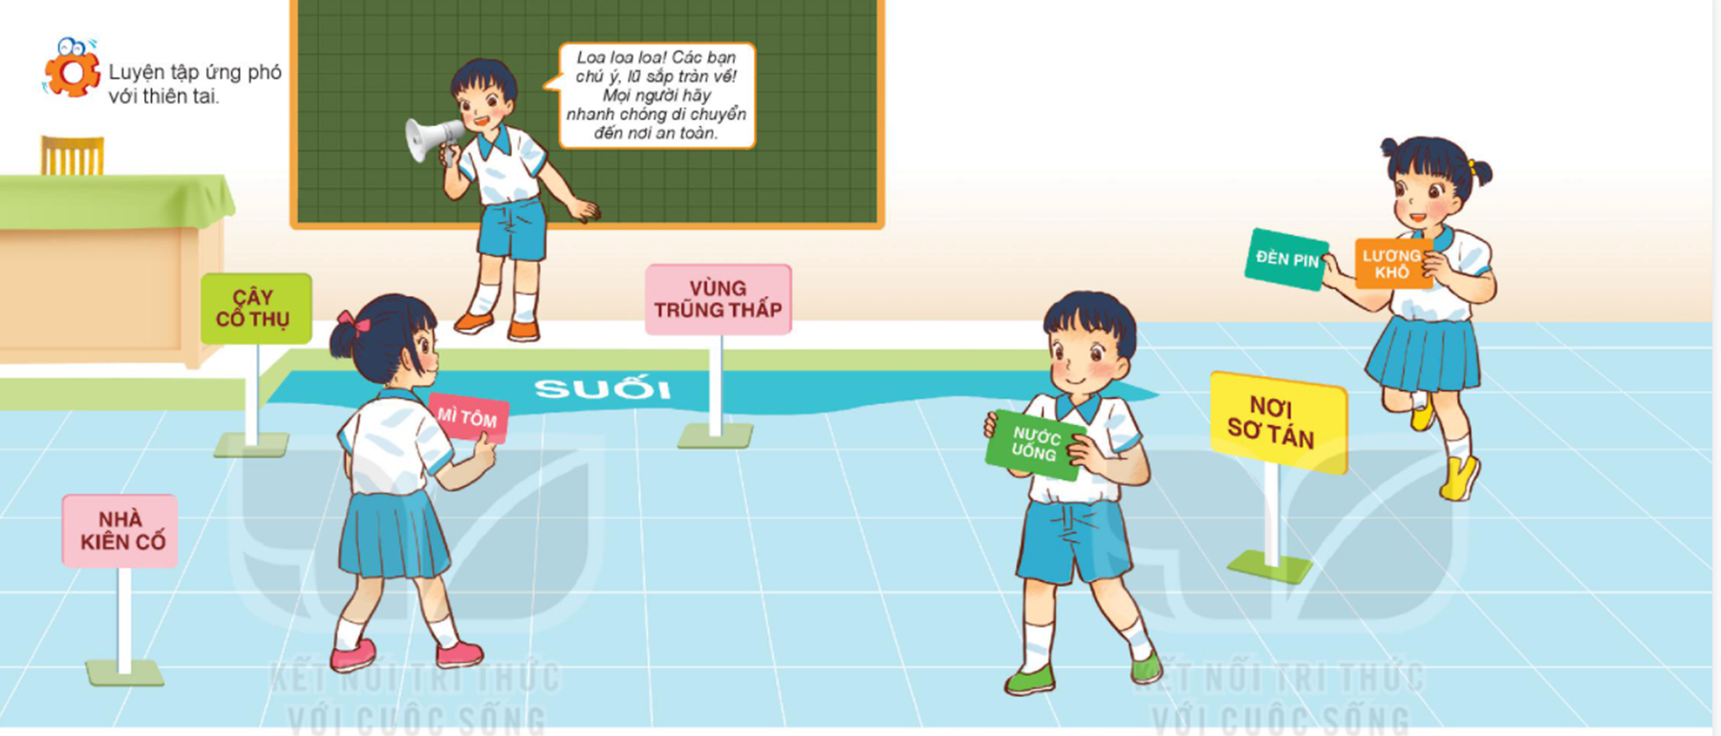

Slide 14

Về nhà
Thực hiện những việc cần làm phù hợp để phòng tránh những rủi ro do thiên tai.

Slide 15






